Slide 1
Вот уже несколько лет мы живем в XXI веке. Прогресс, экономика, новые компьютерные системы – все на службе человека. Казалось бы, жизнь должна быть размереннее, увереннее, радостнее. Но в современном обществе активный рост агрессивности, экстремизма, конфликтов. Особенно сильное воздействие на человеческое сознание оказывают различные формы конфронтации на этнической почве. Толерантность – ключевая проблема для всего мира, существенная составляющая свободного общества и стабильного государственного устройства. А потому разговор на эту тему актуален как никогда.
Выставка «Культура толерантности» состоит из 3 разделов:
I - "Никто не станет мудрым, не будучи терпимым" (из истории толерантного движения)
II - Мыслители с открытым сознанием
III -Толерантность в мире : свои и чужие.

Slide 2
Культура толерантности

Slide 3
16 ноября 1995 года в Париже участники 28 конференции ЮНЕСКО, а это 185 стран, приняли Декларацию принципов толерантности, поэтому теперь 16 ноября считается Днем толерантности.
«Толерантность означает уважение, способы проявлений человеческой индивидуальности. Ей способствуют знания, открытость, общение и свобода мысли, совести и убеждений. Толерантность – это гармония в многообразии. Толерантность – это добродетель, которая делает возможным постижение мира и способствует замене культуры войны культурой мира».
Из «Декларации принципов толерантности»
Но, естественно, толерантность появилась не вдруг, и не на голом месте. Проблема толерантности впервые возникла в западной цивилизации на религиозном уровне, а религиозная толерантность положила начало всем другим свободам, которые были достигнуты в свободном обществе.

Slide 4
Раздел: I Никто не станет мудрым, не будучи терпимым
(из истории толерантного движения)

Slide 5
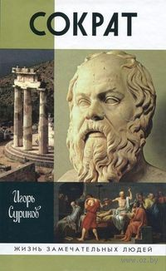
О терпимости, о сострадании и расположенности к другому человеку, об уважении к его свободе, образу мысли и поведению размышлял еще древнекитайский философ Конфуций
«Если вы хотите, чтобы другие верили вашим словам, лучше всего сначала скромно прислушаться к мнению других. Если вы хотите, чтобы политика была быстро реализована, лучше всего самому подать пример. Если вы хотите, чтобы люди охотнее следовали за вами, лучше всего научить их правильным принципам. Если вы сможете достичь этого, а не порицать людей, вы станете хорошим правителем». Конфуций
Конфуций. Афоризмы мудрости : [илл. энциклопедическое изд.] / Конфуций ; [под ред. В. П. Бутромеева, В. В. Бутромеева]. – М. : Белый город, 2007. – 447 с. – (Памятники мировой культуры).
Суриков, И. Е. Сократ / Игорь Суриков. – М. : Мол. гвардия, 2011. – 362 с. : ил. – (Жизнь замечательных людей).
Конфуцию вторил Сократ, который по сути первый обратился к человеку и его сущности. Он пытался выяснить, что есть добро и зло, справедливость и закон, прекрасное и безобразное - т.е. найти ответы на вопросы, которые относятся не только к философскому мировоззрению, но и к эстетике: науке на сплаве философии и искусства
А в западной традиции понятие толерантности тесно связано с именем А.Августина, который считал, что без зла мы не знали бы, что такое добро, а мучащее человека зло в конечном счете оборачивается добром, ведь если человека наказывают за преступление (зло) с целью принести ему добро через искупление и муки совести, что и приводит к очищению.
Августин А. Исповедь / Аврелий Августин. История моих бедствий / П. Абеляр. – М. : Республика, 1992. – 332 с.

Slide 6
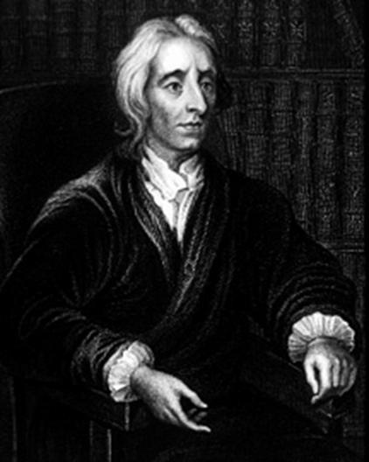
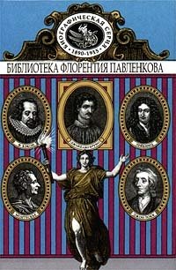
Д.Локк - интеллектуальный вождь 17 века
В условиях сильной церковной цензуры о толерантности писал Джон Локк в "Очерках о терпимости" и "Письмах о терпимости». Его теория познания и социальная философия оказали глубокое воздействие на историю культуры и общества, в частности на разработку американской конституции.
Дж. Бруно. Бэкон. Локк. Лейбниц. Монтескье : биографические повествования / [сост. и общ. ред. Н. Ф. Болдырева]. – Челябинск : Урал, 1996. – 421 с. – (Жизнь замечательных людей. Биогр. библиотека Ф. Павленкова = Биогр. сер. ; Т.24).
«Действия людей – лучшие переводчики их мыслей»
Д. Локк – английский педагог и философ
Коменский, Я. А. Педагогическое наследие / Ян Коменский, Джон Локк, Жан Руссо, Иоанн Песталоции. М. : Педагогика, 1987. – 412 с. – (Библиотека учителя).
Биографии, сведенные в этом томе вместе, были изданы около ста лет назад. Писавшиеся `для простых людей`, для российской провинции, сегодня они могут быть рекомендованы отнюдь не только библиофилам, но самой широкой читательской аудитории.
В настоящем издании представлены произведения великих педагогов, мыслителей и философов, в которых рассматриваются вопросы образования, обучения и воспитания подрастающего поколения.

Slide 7
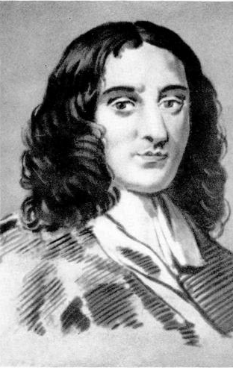
П. Бейль – французский мыслитель, философ
и богословский критик
П. Бейль - яркий пропагандист толерантности в жестких условиях средневековья. В молодые годы, усомнившись в своей религии, а это был протестантизм, он хотел переменить религию и стать католиком и даже пытался обратить в новую веру своего старшего брата – пастора. Но это увлечение быстро прошло, и уже в зрелые годы он публично выступал защитником философских идей и ярым борцом против предрассудков. Им был написан целый труд, в котором Бейль старался рассеять суеверный страх, возбужденный в народе появлением кометы 1680 г.
Гусев, Д. А. Великие философы / Дмитрий Гусев, Петр Рябов ; [худож. Г. Н. Соколов, Е. В. Шелкун. – М. : АСТ : Астрель : Транзиткнига, 2005. – 462 с. : ил. – (Великие и знаменитые).
«Дело метафизиков обсуждать, есть ли бог и непогрешим ли он, но христиане, поскольку они христиане, должны считать, что это находится вне круга вопросов, которые они могут обсуждать» .
П. Бейль
Эта книга познакомит читателей с великими мыслителями разных эпох и с учениями, в которых философы пытались ответить на вечные вопросы: откуда произошел мир? По каким законам он устроен и развивается? Кто такой человек?

Slide 8
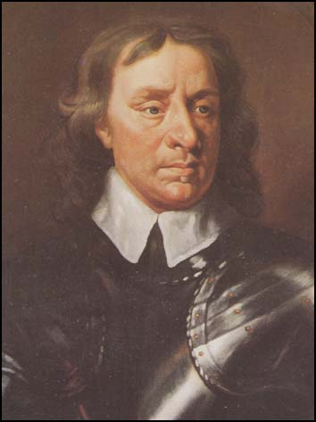
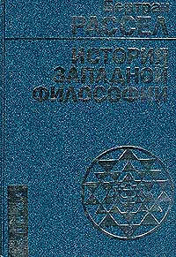
О. Кромвель - «Наполеон» английской революции
А история толерантности продолжала свой путь в Англии 17 века, во времена главнокомандующего Оливера Кромвеля, которого позднее называли «Наполеоном» английской революции. Вся его деятельность повлияла на развитие толерантности во всем мире. В то время в армии Кромвеля проповедовалась свобода и терпимость. Согласно этим взглядам , ни одно убеждение не может быть настолько непогрешимым, чтобы ему в жертву можно было принести другие убеждения, существующие в сообществе.
«Твои доводы будут столь же темны для меня, как мои доводы для тебя, пока Господь не откроет нам глаза».
Д. Солтмарш
Рассел, Б. История западной философии и ее связи с политическими и социальными условиями от античности до наших дней : [в 3-х кн.] / Бертран Рассел ; [3-е изд., стереотип]. – М. : Академ. проект, 2000. – 766 с.
Автор - крупный математик, выдающийся философ и общественный деятель XX века, лауреат Нобелевской премии в области литературы. Рекомендуется философам, историкам, всем интересующимся историей философии.
О.Кромвель

Slide 9
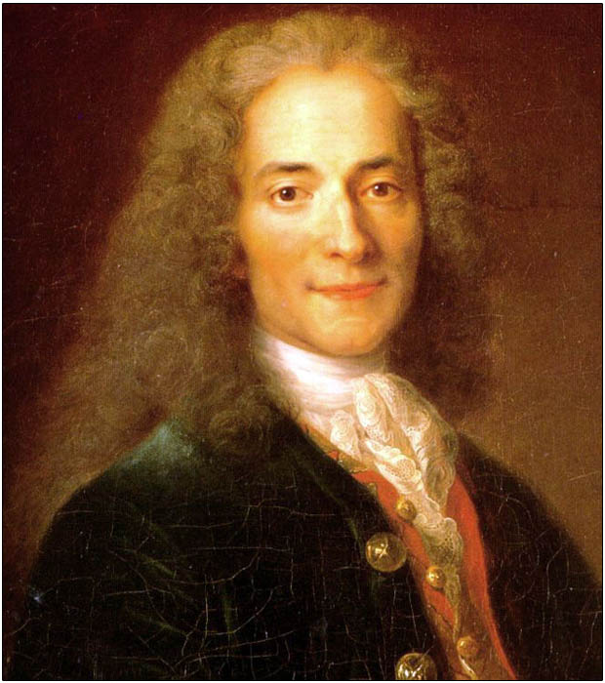
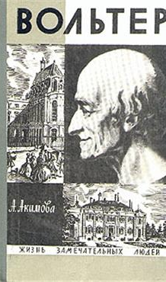
Ф. Вольтер – французский философ, романист, историк, драматург и поэт
«Я не согласен с тем, что вы говорите, но пожертвую своей жизнью, защищая ваше право высказывать собственное мнение».
Ф. Вольтер
Самым последовательным критиком фанатизма и защитником толерантности был Вольтер. В своем "Трактате о веротерпимости" (1763) он не критикует ни одну конкретную религию, но показывает, как они, милосердные по своей сути, разъедаются предрассудками и нетерпимостью. Важнейшим результатом деятельности Вольтера, явилось признание толерантности всеобщей ценностью и основополагающим компонентом мира. В 1789г., Учредительное собрание Франции приняло Декларацию прав человека и гражданина, провозгласив на весь мир свободу мысли и слова, за признание которых так упорно боролся Вольтер.
Вольтер, Ф. А.Собрание сочинений : в 3 т. / Франсуа Вольтер. – М. : Литература : РИК Русанова : Сигма-пресс. – (Библиотека классики. Зарубежная литература). Т.1 : Орлеанская девственница ; философские повести. – 1998. – 717 с. : портр. ; Т.2 : Театр ; Стихи ; Мемуары ; Исторические сочинения ; Письма в Россию ; Статьи, памфлеты. – 1998. – 652 с. ; Т. 3 : Статьи, памофлеты, избранные письма. – 1998. – 684 с.
Акимова, А. А. Вольтер / Алиса Акимова. – М. : Мол. гвардия, 1970. – 447 с. : ил. , фото – (Жизнь замечательных людей).
Артамонов, С. Д. Вольтер и его век : [ кн. для учащихся] / Сергей Артамонов. – М. : Просвещение, 1980. – 223 с. : фото, портр.

Slide 10
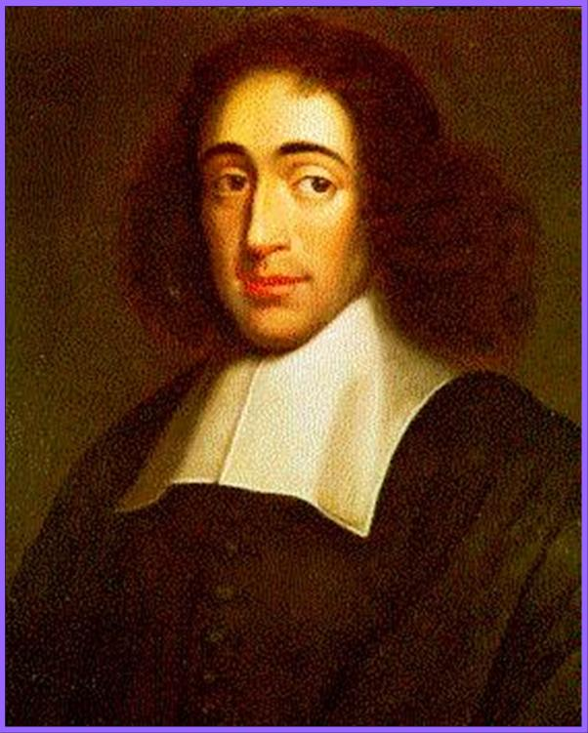
Б. Спиноза- нидерландский философ
«Понимание – начало согласия» Б. Спиноза
Спиноза является спорной и загадочной фигурой в истории мысли. Согласно его учению мы должны стремиться освободиться от случайных внешних обстоятельств, чтобы именно наша духовная сила, наша подлинная сущность направляла наши действия и нашу жизнь. В своей политической философии он близок к требованию толерантности, выдвинутому в Новое время.
Спиноза, Б. Трактаты / Бенедикт Спиноза. – М. : Мысль. 1998. – 446 с. – (Из классического наследия).
В книги входят работы ранних лет, позволяющие проследить духовную эволюцию автора.
«Этика» - главный труд Спинозы
был опубликован только после его смерти. На первый взгляд «Этика» кажется сухой и абстрактной работой. Но за ее формальным фасадом скрываются волнующие идеи об участи человека.
Спиноза, Б. Избранные произведения / Бенедикт Спиноза. – Ростов на Дону : Феникс, 1998. – 604 с.- (Выдающиеся мыслители).
Спиноза, Б. Этика / Бенедикт Спиноза. – М. : Соцэкгиз, 1932. – 222 с. : портр.

Slide 11
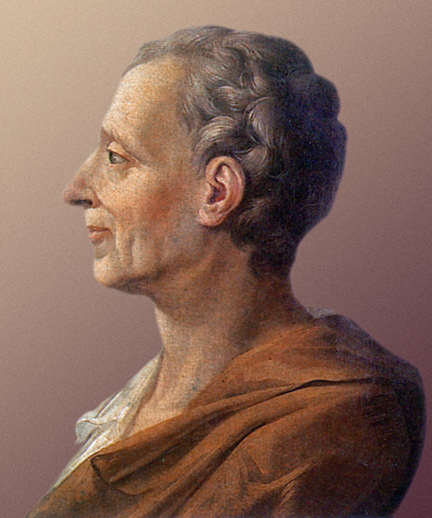
Ш. Монтескье – французский писатель, правовед, философ
«Лучшее средство привить детям любовь к отечеству состоит в том, чтобы эта любовь была у отцов».
Ш. Монтескье
Азаркин, Н. Монтескье / Николай Азаркин. – М. : Юрид. лит. , 1988. – 126 с. – (Из истории политической и правовой мысли).
Монтескье, Ш. Л. О духе законов / Шарль Монтескье. – М. : Мысль, 1999. – 672 с. : ил. , портр. – (Из классического наследия).
В своих трудах Монтескье стремился создать защитные технологии, охраняющие людей от анархии и тирании. Власть должна быть сильной, но контролируемой. Не только граждане, но и государство в целом, по Монтескье, должно подчиняться закону. Равенством перед законом уравниваются права личности и права общества.

Slide 12
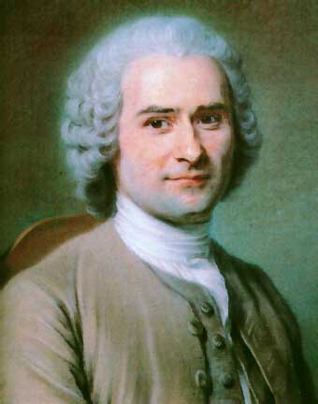
Ж.Ж Руссо - французский философ – просветитель, писатель, композитор
Еще при жизни Руссо его имя было окружено ореолом славы. Все, что выходило из-под его пера, немедленно издавалось и переводилось на другие языки.
«Наши истинные учителя – опыт и чувство» Ж. Ж. Руссо
Руссо изменил духовный климат Европы не менее глубоко, чем Вольтер и Локк. Он полагал, что только в гражданском обществе человек может получить эквивалент свободы, присущей ему в естественном состоянии. Все члены общества в одинаковой степени и абсолютно должны подчиняться законам и иметь возможность принимать участие в их установлении.
Руссо, Ж. Избранное / Жан Руссо ; [сост. , предисл. и примеч. И. Верцмана ; оформ. В. Г. Зусмана]. – М. : Дет. лит. , 1976. – 187 с. – (Люди. Время. Идеи).
Манфред, А. З. Три портрета эпохи Великой французской революции / Альберт Манфред. – М. : Мысль, 1979. – 438 с. : ил. , портр.
Руссо, Ж. Исповедь / Жан Руссо ; [сост. тома, вступ. ст. и примеч. В. А. Мильчиной]. – М. : АСТ : НФ “Пушкинская б-ка” , 2004. – 884 с. – (Золотой фонд мировой классики).
В сборник вошли отрывки из педагогического романа "Эммануэль, или О воспитании" и других произведений.
Книга посвящена историческим судьбам трех крупнейших деятелей эпохи Великой французской революции: Руссо, Мирабо и Робеспьера.
Внутренняя свобода автора по отношению к условностям его времени определила ту глубину и точность самооценки, с которой написана эта книга. Она интересна не только своим автобиографическим материалом, но и смелым, тонким самоанализом.

Slide 13
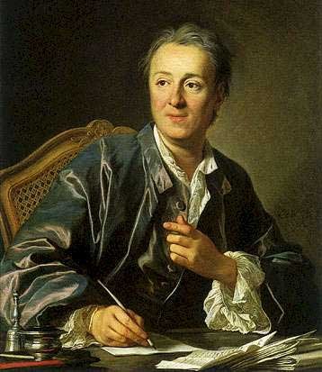
Д. Дидро – французский писатель, философ – просветитель, драматург
«Самый счастливый человек тот, кто дарит счастье наибольшему числу людей» . Д.Дидро
Толерантность исследуется просветителем как политическая и нравственная проблема. Изгнание этой «примиряющей добродетели» из общественной жизни, по мнению Дидро, явилось причиной того, что целые века «стали позором и несчастьем человечества».
Талант писателя в сочетании с остротой
ума, меткостью наблюдения, нестандартностью мышления позволили Дидро развивать идеи Просвещения в яркой художественной форме, которая обеспечивала сильное эмоциональное воздействие на читателей
Т. Мор. Оуэн. Дидро. Д’Аламбер. Кондорсе : биогр. повествования / [сост. и общ. ред. Н. Ф. Болдырева]. – Челябинск : Урал “LTD” , 1998. – 487 с. : ил. , портр. – (Жизнь замечательных людей : Биогр. библиотека Ф. Павленкова = Биогр. сер ; Т. 31).
Дидро Д. Сочинения : в 2 т. : [пер. с фр.] / Денни Дидро ; [сост. и ред. В. Н. Кузнецова ; примеч. К. А. Киспоева]. – М. : Мысль. – (Философское Наследие : ФН ; т. 114). Т. 1. (Отсутствует в фондах ТБС). Т. 2. – 1991. – 604 с.
Дидро Д. Монахиня ; Племянник Рамо ; Жак – фаталист и его Хозяин / Денни Дидро ; [предисл. и примеч. Л. Воробьева ; ил. А. Маркевича]. – М. : Правда, 1984. – 541 с. : ил.

Slide 14
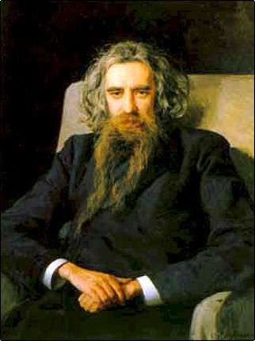
В. Соловьев – русский философ, богослов, поэт, публицист, литературный критик
В основе всякой политики, по мнению
В. Соловьева, лежит солидарность, предполагающая благо всех и каждого. Всякий элемент великого целого, то есть всего человечества, имеет право на достойное существование, обладает собственной внутренней ценностью. Это относится, как к человеку, так и к народам.
«Идея нации есть не то, что она сама думает о себе во времени, но то , что Бог думает о ней в вечности» .
В. Соловьев
Соловьев, В. С. Россия и вселенская церковь / Владимир Соловьев. – Минск : Харвест, 1999. – 1586 с. – (Классическая философская мысль).
Лосев, А. Ф. Владимир Соловьев и его время / Алексей Лосев ; [предисл. А. А. Тахо-Годи]. – М. : Мол. гвардия, 2000. – 613 с. : ил. , фото. – (Жизнь замечательных людей).
Кувакин, В. А. Философия Вл. Соловьева : [из цикла “Страницы истории отечественной философской мысли”]. / Валерий Кувакин ; [ред. Л. К. Кравцова]. – М. : Знание, 1988. – 62 с. – (Философия).
В книгу вошли письма, имеющие отношение к проблемам вероисповеданий и христианского единства. Здесь же напечатаны стихотворные и драматические произведения философа.
В брошюре особое внимание уделено разработке В.С.Соловьевым фундаментальных вопросов философии, общечеловеческих ценностей, его выступлениям против бездушия и неуважения к человеку.
В книге нашли отражение основные факты и этапы жизни и философского развития, главные идеи и концепции учения философа. Подробно рассматриваются его религиозные и мировоззренческие взгляды.

Slide 15
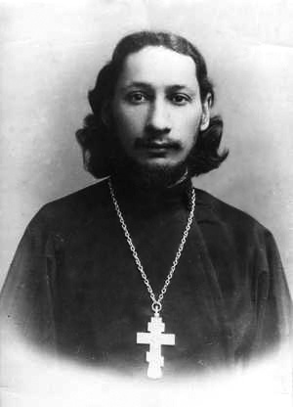
П. Флоренский – русский священник, богослов, ученый, поэт
«Борьба между добром и злом не угасает, а обостряется, она и не может кончиться и не может, по-видимому, не кончиться» . П. Флоренский
Флоренский, П. Имена / Павел Флоренский. – СПб. : Авалон : Азбука-классика, 2007. – 332 с. – (Русская словесность).
Флоренский, П. А. Павел Флоренский / [вступ. ст. С. С. Хоружего]. – [Факс. Воспроизведение текста изд. 1914 г.]. – М. : Правда, 1990. – (Из истории отчественной философскоф мысли). Т. 1 : Столп и утверждение истины, [ч.1]. - 1990. – 489 с. ; Т. 2. : У водоразделов мысли, [ч.1] / [истогр. ст. игумена Андроника (А. С. Трубачева) ; сост. Игумена Андроника и др.]. – 1990. – 446 с. : ил.
"Флоренский - это человек, которого никак нельзя однозначно охарактеризовать… Это фигура, хотя и вызывавшая и вызывающая сегодня споры, безусловно, огромного масштаба. А споры вызывали все - и Пушкин, и Леонардо да Винча. Тот, о ком не спорят, никому не интересен»
А. Мень
Наше обывательское «Как назвали лодку, так она и поплывет» приобретает возвышенно-философское звучание в «Именах» П. Флоренского. Автор пристально вглядывается в написание и даже звучание имен, подкрепляя свои рассуждения мнением филологов, историков, богословов, литераторов и оккультистов.
Издание этой книги было продумано П. А. Флоренским с чрезвычайной тщательностью: сам он разработал проект обложки, подобрал шрифты ко всему тексту, титульную иллюстрацию и гравюрные заставки; помимо этого книга изобилует схемами, рисунками и репродукциями. Редакция представляет факсимиле издания книги 1914 года.

Slide 16
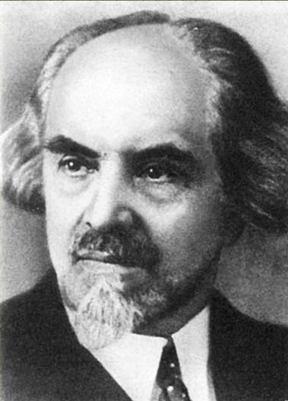
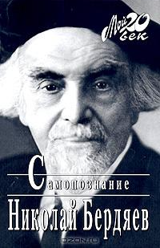
Н. Бердяев – русский религиозный философ - мистик
Центральной темой философии Н.Бердяева является человек, человек свободный, творческий, а таким он является лишь в свете божественного «ничто». Бог сотворил мир из ничто. Бог свободен. И человек свободен. Бог помогает человеку стать добрым, но он не в состоянии контролировать ничто, принцип свободы. В своей подлинной свободе человек божественен. Бог и человек есть дух…
«Человек раб потому, что свобода трудна, рабство же легко» .
Н. Бердяев
Бердяев, Н. А. О человеке, его свободе и духовности : избранные труды / Николай Бердяев. – М. : Флинта : Московский психолого-социальный ин-т, 1999. – 310 с. – (Духовное единение).
В книги включены избранные сочинения объединенные философией свободного духа автора, через которую раскрывается смысл человеческого бытия. Проясняются сложные отношения человека с самим собой, с обществом, с миром и богом.
Бердяев, Н. А. Судьба России : [сочинения] / Николай Бердяев. – М. : Эксмо ; Харьков : Фолио, 2004. – 733 с. – (Антология мысли).
В сборник вошли философско-публицистические эссе, в которых автор глубоко и самокритично рассматривает особенности характера, душевный тип и духовность русского народа, его традиции и место в мировой истории.
Бердяев, Н. А. Самопознание / Николай Бердяев ; [вступ. ст. Р. Гальцевой]. – М., 2004. – 329 с. : ил., фото. – (Мой 20 век).

Slide 17
Раздел II: Мыслители с открытым сознанием

Slide 18
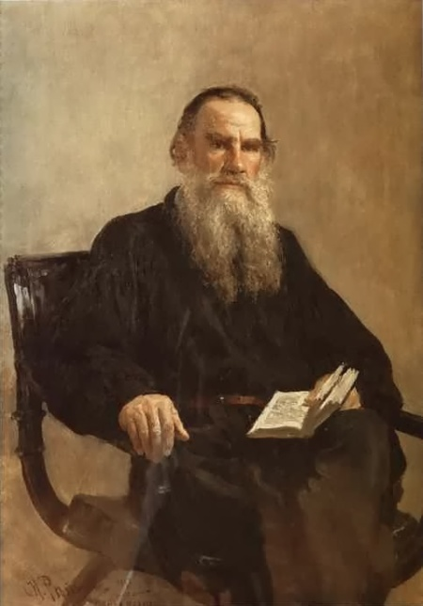
Л.Н. Толстой – великий русский писатель
«Тот, кто хоть раз испытал радость отплатить добром за зло, тот никогда уже не пропустит случая получить эту радость». Л.Н.Толстой
Центральными в религиозно-философском учении
Л.Н. Толстого поставлены идеи любви и непротивления злу насилием. Он называет их «истинной основой жизни человека и всего мира», специфическим человеческим
свойством, поднимающим его над миром животных и соединяющим его с Богом, с истиной.
Толстой Л. Н. Исповедь : вступление к критике догматического богословия и исследованию христианского учения / Лев Толстой – М. : Об-ва Истинной Свободы в память Л. Н. Толстого, 1919. – 72 с. – (Издания Трудовой Общины-Коммуны “Трезвая жизнь”).
В настоящее издание вошли два важнейших религиозно-философских труда Л.Н.Толстого – «Исповедь» и «О жизни». Л.Н. Толстой воссоздавал подспудный процесс, в течение нескольких десятилетий происходивший в его духовной жизни. "Исповедь" - первое произведение на этом пути, "О жизни" - книга подведения итогов
Толстой Л. Н. Смерть Ивана Ильича : повести и рассказы / Лев Толстой ; [сост., вступ. ст. и коммент. Э. Бабаева]. – Л. : Худож. лит., 1983. – 302 с. – (Классики и современники. Рус. классич. лит.).
Толстой Л. Н. Крейцерова соната / Лев Толстой ; [сост. и вступ. статьи В. Б. Ремизова]. – М. : Изд. Дом “ПоРог”, 2010. – 354 с. : ил.,фото
Книга посвящена сюжету, особенно занимавшему Толстого в поздние годы. Сюжет этот относится к взаимоотношению чувственности и жизни, чувственности и знания, чувственности и искусства.
Автор рассматривает смерть изнутри; на образе Ивана Ильича, которому поставили смертельный диагноз, мы наблюдаем изменение человеческой сущности.

Slide 19
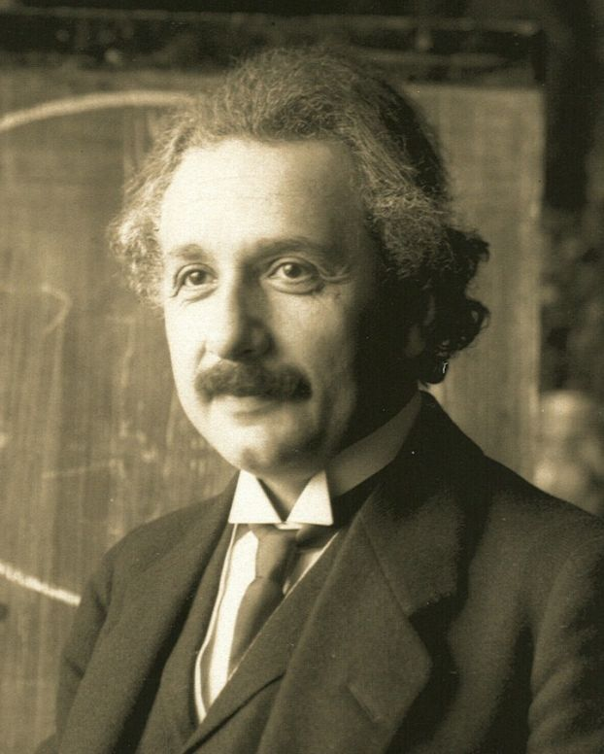
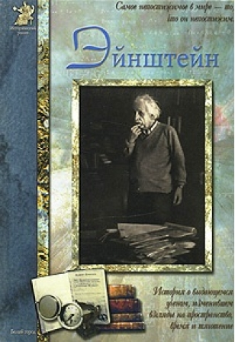
А.Эйнштейн – физик, создатель теории относительности,
лауреат Нобелевской премии
«Одни законы не могут обеспечить свободу слова. Для того чтобы любой человек мог выражать свои взгляды, не подвергаясь наказанию, все население должно быть проникнуто духом толерантности».
Альберт Эйнштейн
Воскобойников, В. Альберт Эйштейн / Валерий Воскобойников ; [худож. И. Иванченко]. – М. : Белый город, 2008. – 63 с. : ил., фото, портр. – (Исторический роман).
Оханьян, Х. Эйнштейн : настоящая история великих открытий / Ханс Оханьян ; [пер. с англ. Н. Виноградова]. – М. : Эксмо, 2009. – 382 с. : ил.
В книге, написанной живым образным языком, на достоверном фактическом материале, рассказывается о человеке, который своими открытиями сумел заполнить картину современного мира. Это полезное чтение не только для школьников, но и для людей разного возраста.
Несмотря на то, что Эйнштейн был величайшим гением двадцатого столетия, многие из его революционных открытий отмечены ошибками: от серьезных математических погрешностей до неверных физических выводов.Автор книги анализирует неверные шаги ученого в контексте его бурной жизни и эпохи.

Slide 20
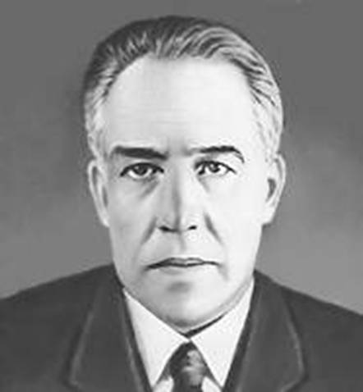
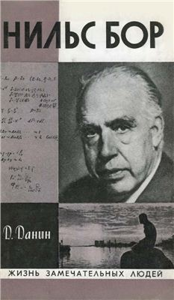
Н. Бор – физик теоретик, лауреат Нобелевской премии
за исследование строения атома
«Физики всего мира, во-первых, не должны делиться на враждующие станы, не должны секретничать друг против друга и призваны свободно обмениваться идеями; во-вторых же, ученым следует помнить: на них лежит ответственность перед человечеством - за то, чтобы достижения науки не употреблялись людям во вред». Н.Бор
Мур, Р. Нильс Бор – человек и ученый / Рут Мур. – М. : Мир, 1969. – 468 с. : фото, портр.
Данин, Д. С. Нильс Бор / Даниил Данин. – М. : Мол. гвардия, 1978. – 556 с. : фото. – (Жизнь замечательных людей. Серия биографий).
С яркой биографией Н. Бора , с историей его гениальных открытий, с его полной драматизма борьбой против фашизма и за мирное использование атомной энергии знакомит читателя эта книга, убедительно документированная.
Очерк жизни и творчества Нильса Бора, ученого - гуманиста, первого поборника международного контроля над использованием ядерной энергии, борца против политики `атомного шантажа`, лауреата Нобелевской премии 1922г.

Slide 21
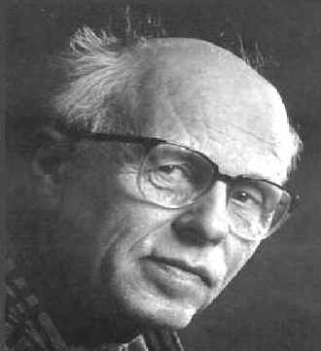
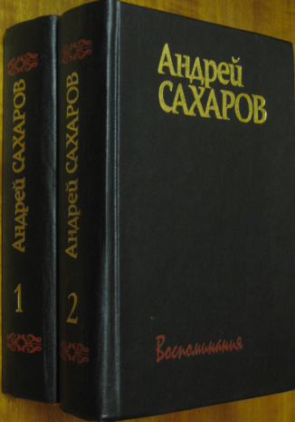
А. Сахаров – доктор физико – математических наук, правозащитник, лауреат Нобелевской премии в области мира
Сахаров, А. Д. Воспоминания : [в 2 т.] / Андрей Сахаров. – М. : Права человека. Т. 1. – 1996. – 909 с. : фото. ; Т. 2. – 1996. – 861 с. : ил.
В двухтомник вошли книги воспоминаний академика Андрея Дмитриевича Сахарова: "Воспоминания" и "Горький, Москва, далее везде", написанные в 1978-1989 гг., постскриптум Елены Георгиевны Боннэр к "Воспоминаниям", а также приложения и дополнения, содержащие письма, статьи и другие материалы.
В своем манифест «Размышления о прогрессе, мирном сосуществовании и интеллектуальной свободе», ученый писал об опасностях термоядерного уничтожения, экологического самоотравления, дегуманизации человечества, необходимости сближения социалистической и капиталистической систем, преступлениях Сталина и отсутствии демократии в СССР. Сахаров выступал за отмену цензуры, политических судов, против содержания диссидентов в психиатрических больницах.
Конституционные идеи Андрея Сахарова : [сборник / сост. Л. М. Баткин]. – М. : Торг.-изд. предприятие “Новелла” , 1990. - 95 с.
Цель настоящей брошюры — открыть серьезное общественное обсуждение конституционных идей А.Сахарова. В брошюру также включены воспоминания Е. Боннэр – жены ученого- и приложения.

Slide 22
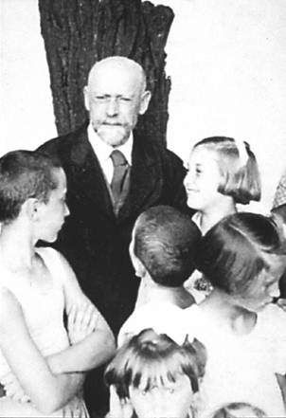
Я. Корчак – педагог, писатель, общественный деятель
"…Я никому не желаю зла. Не умею. Даже не знаю, как это делается…" . Януш Корчак
Я. Корчак — легенда XX века. Он соединил в себе три благороднейших призвания, три профессии, необходимые людям, особенно детям: он был врачом, педагогом и писателем.. Он жил ради детей, во имя детей и вместе с детьми принял смерть в газовых камерах фашистского лагеря смерти Треблинка. Доктор Корчак заслужил мировую известность не только своей героической смертью, но и всей своей жизнью.
Корчак, Я. Педагогическое наследие / Януш Корчак ; [сост. К. П. Чулкова ; пер. с пол. К. Э. Сенкевич]. – М. : Педагогика, 1990. – 267 с. – (Библиотека учителя).
Корчак, Я. Как любить ребенка : книга о воспитании / Януш Корчак ; [пер. с пол. К. Э. Сенкевич]. – М. : Политиздат , 1990. – 492 с.
Корчак, Я. Король Матиуш Первый / Януш Корчак ; [пер. с пол. М. Павловой ; ил. Е. Сороковского]. – Варшава : Полония, 1958. – 240 с. : ил.
Корчак не предлагает готовых решений и специальных методик, он доверительно обращается к читателю приглашает его поразмышлять и самому преодолеть свои проблемы и ошибки в трудном деле воспитания растущей личности.
В книге впервые публикуются материалы и сформулированы основные положения новаторской педагогики писателя, получившей название "педагогика сердца".
В своей повести-сказки о Матиуше Я.Корчак вложил раздумья о воспитании детей, о человеческом счастье.

Slide 23
Раздел III: Толерантность в мире : свои и чужие

Slide 24
Россия всегда считалась толерантной страной и особенно ее столица Москва. В Первопрестольной уживалось множество этнических колоний как из переселенцев с окраинных территорий России, так и выходцев из иностранных государств. Отношение к ним московских властей и москвичей было «избранным», неровным и определялось извечными факторами — религией и экономикой.
Состоит из четырёх томов. Каждому храму посвящена отдельная статья, содержащая информацию об архитектуре и истории храма. В книгу включены не только действующие храмы, но также закрытые и разрушенные. В основном книга посвящена православным храмам, но в четвёртом, заключительном, томе приводятся сведения о храмах иных конфессий и религий.
В книгу вошли произведения, посвященные Москве: об истории старинных районов города, о происхождении и непростых судьбах старинных названий московских улиц, статьи об охране памятников, очерк о поисках библиотеки Ивана Грозного, а также об образе святого Георгия в русской культуре и истории
Сорок Сороков : краткая иллюстрированная история всех московских храмов / [авт.–сост. П. Г. Паламарчук]. – М. : Книга и бизнес : Кром. – (Истоки). Т. 3 : Москва в границах 1917 года. – 1995. – 585 с. : ил.
Автор дает широкую картину возникновения и развития древнерусского искусства, рассказывает о величайших достижениях русской художественной культуры, запечатленных в произведениях, которые по достоинству вошли в бессмертный фонд мирового искусства.
Любимов, Л. Д. Искусство Древней Руси : [кн. для чтения] / Лев Любимов. – М. : Просвещение, 1981. – 333 с. : ил., фото.
Муравьев, В. Б. Московской старины преданья : повести, очерки, статьи / Владимир Муравьев. – М. : Рус. мiръ, 2004. – 637 с. : ил., фото, портр. – (Большая Московская Библиотека).
Первыми иноземцами в древней Москве были ученые греки из Византии — священники, переводчики, иконописцы. Основой дружеских отношений москвичей и греков было общее вероисповедание. Для них на улице Никольской был устроен Греческий гостиный двор, где появилась первая московская кофейня: по праздникам «сыны эллинов» собирались в своем кругу, пили гретое вино и кофе.

Slide 25
Облик старой Москвы : XVII – начало XX века. [Музей истории города Москвы] / А. В. Черный, Н. А. Музалевская, И. А. Пацева, В. А. Михайлов, Р. А. Любимцев. – М. : Изобразит. Искусство, 1997. – 335 с. : ил., фото.
В конце XV века на передовую выступили итальянцы, приехавшие строить московский Кремль. Именно итальянцы возвели Грановитую палату, самое старое гражданское сооружение Москвы, здесь размещался главный тронный зал царского дворца, заседала Боярская дума.
Читателям предоставляется возможность совершить путешествие во времени по улицам и площадям главного города России
Данное издание представляет собой популярную историю Москвы, начиная с древнейших времен и до середины XIX века. В книге подробно рассказывается о развитии города, градостроительстве и архитектуре, научных достижениях и культуре Москвы, быте и обычаях москвичей на протяжении столетий.
Ермильченко, Н. История Москвы / Наталия Ермильченко. – М. : Белый город, 2001. – 47 с. : ил., фото. – (История России)
История Москвы : с древнейших времен до XIX / [сост. С. Ю. Шокарев, А. Б. Лагутин]. – М. : Галерия, 2009. – 319 с. : ил.
Чтобы осознать себя неотъемлемой частью большого города, его славной культуры, необходимо увидеть столицу через призму истории. Эта книга расскажет о превращении небольшого поселения в столицу великого государства – Москву

Slide 26
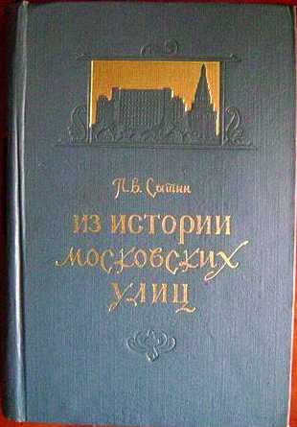
При первых Романовых начинается образование в Москве этнических колоний из поселенцев с тех территорий, которые позднее войдут в состав России. Это Украина, Грузия, Армения. Для них создавались хорошие условия, и москвичи относились к ним вполне дружелюбно.
В книге рассказывается о Кремле как центре исторической жизни страны. Писатель рисует образы великих исторических деятелей и выдающихся москвичей, сообщает о достопримечательностях и художественных ценностях столицы - от основания города до наших дней.
Осетров, Е. И. Мое открытие Москвы : рассказы о столице / Евгений Осетров. – М. : Московский рабочий, 1987. – 300 с.
Книга , написанная известным моcквоведом, знатоком топографии и истории столичных улиц П.Сытиным, многие годы являлась библиографической редкостью. Она объединила богатейший фактический материал, почерпнутый из многих ценных источников, о блестящей истории нашей древней столицы.
А вот Переселенцев из Западной Европы в Москве считали чужими, хотя существовала немецкая слобода, так любимая Петром I, и колония французов, которая славилась галантерейщиками, модными портными, парикмахерами и парфюмерами.
Сытин, П. В. Из истории московских улиц : очерки / П. В. Сытин. – М. : Московский рабочий, 1948. – 318 с.

Slide 27
К сожалению, сейчас нашу страна с трудом можно называть истинно толерантной и терпимой. Хотя на ее территории уживается много национальностей и народностей , в массовом сознании еще живут различные предрассудки и страхи: ксенофобия, мигрантофобия, национализм, дискриминация и нетерпимость, этнофобия, кавказофобия и антисемитизм.
Тишков В. А. Этническое и религиозное многообразие – основа стабильности и развития российского общества : статьи и интервью / Валерий Тишков. – М. : Московское бюро по правам человека “Academia”, 2009. - 84 с.
Пистрякова С. А. Проблемы иммиграции : толерантность против ксенофобий и дискриминации / С. А. Пистрякова. – Изд. 2-е. - М. : Московское бюро по правам человека “Academia”, 2009. - 64 с.
Указанные формы нетерпимости нередко используются экстремистскими движениями, разжигающими ненависть, национальную рознь и социальные конфликты в обществе. Для экстремистов часто оказывается достаточным, что человек - иной, непохожий, думающий по-другому, смотрящий по-другому, верящий по-другому, любящий иное.

Slide 28
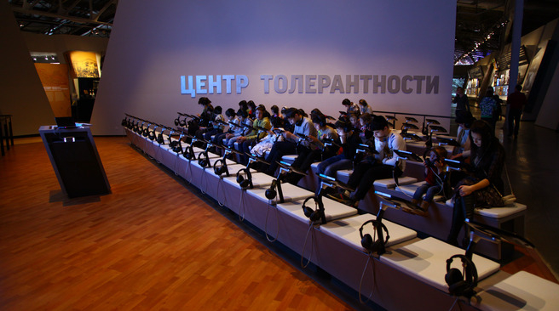
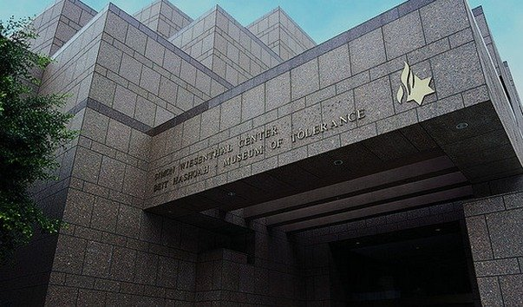
Но, тем не менее, толерантное движение нарастает год от года по всему миру и достигнуто уже немало, успешно работают:
Центр толерантности Еврейского музея в Москве. Это уникальный проект, не имеющий аналогов в России. Впервые в стране создана столь масштабная площадка, способная перевернуть общественное сознание в направлении толерантности. Миссия Центра -создать пространство для трансляции культуры мира и сотрудничества, для позитивного диалога людей разных культур, религий, мировоззрений. Центр призван распространять идеи ценности и равноправия национальных культур и религий.
И музей Толерантности, расположенный в городе Лос-Анджелес, штат Калифорния. Его основная идея заключается в изучении расистских предрассудков не только в Америке, но и во всем мире. Музей был основан в 1993 году как организация по защите прав человека. Для оформления экспонатов музей использует мультимедийные технологии, что оказывает эмоциональное воздействие на посетителей.

Slide 29
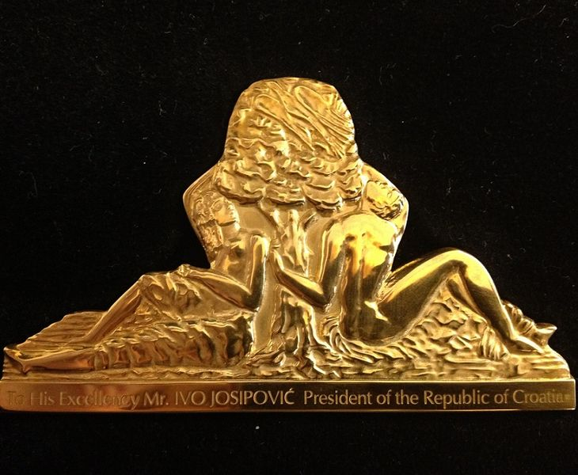
Кроме того, существует медаль толерантности, ее учредил Европейский совет по толерантности и взаимоуважению. Цель данной награды - отметить выдающиеся достижения в деле развития идей толерантности, а также эффективное внедрение принципов толерантности как в общественную, так и в частную жизнь.
В списке награжденных и король Испании Хуан Карлос I за вклад в создание толерантного общества в непростой для всей Европы переходный период, и президент Хорватии И. Йосипович, и экс-президент Сербии Б.Тадич за исключительную личную руководящую роль и решимость в продвижении истины, толерантности и примирения на Балканах.
Художественным прототипом медали является скульптура О.Цадкина «Адам и Ева» 1937 года, изображающая фигуры Адама и Евы и древо жизни между ними.

Slide 30
В Тульской области с 1996 года активно работает Международная общественная организация «Достлуг-Дружба». Ее цели - это духовно-культурное сближение, укрепление межнациональных отношений, предупреждение и разрешение межнациональных конфликтов.
Опыт работы Тульского межнационального совещания и МОО «Достлуг – Дружба» изучался, в том числе и в аппарате Полномочного представителя Президента РФ в Центральном Федеральном округе на расширенном заседании президиума экспертного совета по национальной, миграционной политике и взаимодействию с общественными объединениями.
Сегодня многие регионы и страны мира стремятся к налаживанию сотрудничества и взаимодействия органов власти, особенно правоохранительных структур, с национально-общественными организациями. И Тульский регион, являющийся частью многонациональной России, на своем примере демонстрирует это.

Slide 31
Толерантность – это не уступка, снисхождение или потворство. Это, прежде всего, активное отношение, формируемое на основе признания универсальных прав и основных свобод человека. Ни при каких обстоятельствах толерантность не может служить оправданием посягательств на эти основные ценности.
Мир без конфронтации / [под общ. ред. Л. И. Семиной]. – М. : Бонфи, 2002. – 299 с. – (Толерантность: объединяем усилия).
Безюлева, Г. В. Толерантность : взгляд – поиск – решение / Г.В. Безюлева, Г. М. Шеламова. М. : Вербум – М, 2003. – 164 с. : ил. – (Психология для педагога).
Дебаты : [учебно-метод. комплект. – М. : Бонфи, 2001. – 292 с. - (Толерантность: объединяем усилия).
Уолцер, М. О терпимости = On Toleration / Майкл Уолцер ; [пер. И. Мюрнберг ; общ. науч. ред. М. А. Абрамов]. – Науч. Изд. – М. : Идея пресс : Дом интеллект. кн. , 2000. – 159 с. : портр.

Slide 32
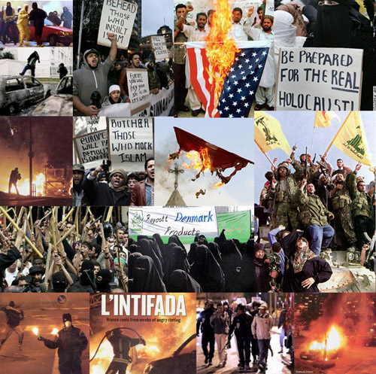
«Наша жизнь как океан - течет и соприкасается, в одном месте тронешь - в другом конце мира отдается».
Ф.М.Достоевский
Все представленные книги вы сможете получить из фондов
МУК «Тульская библиотечная система»

Slide 33
Подбор материала, монтаж, дизайн:
заведующая Интеллект-центром
Центральной городской библиотеки
им. Л.Н. Толстого
МУК «Тульская библиотечная система»
И.Е. Полонская.
Библиографическое описание рекомендуемой литературы:
библиотекарь Интеллект-центра
Урюпина Д.Н;
библиограф отдела Информационных и справочных услуг
Гурова Л.Г
Центральная городская библиотека
им. Л.Н. Толстого
МУК «Тульская библиотечная система»

